Slide 1
"Реализация ФГОС как механизм инновационного развития образовательной организации и профессионального развития педагога"
Республиканская научно-практическая конференция
8 – 9 декабря 2015
г.Ухта

Slide 2
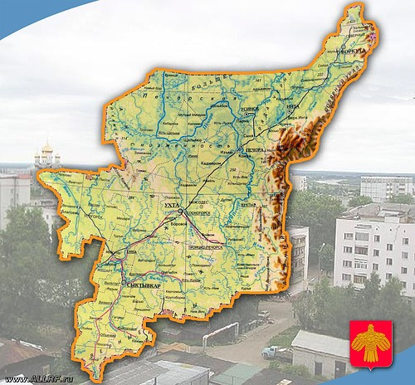
МОГО «Ухта»

Slide 3
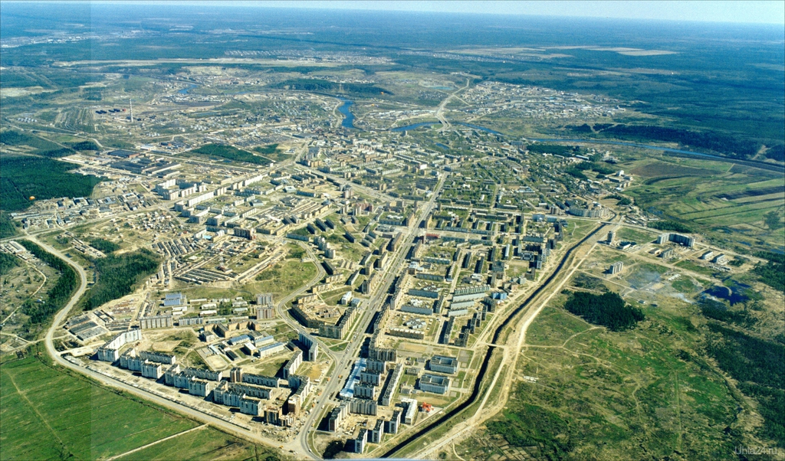
Численность населения МОГО «Ухта» - 120 515 человек,
в том числе 2,2% - сельское население.
77 образовательных учреждений:
в том числе: 6 ОУ в сельской местности;
13 ОУ в пгт.

Slide 4
на 01.09.2015 года в 47 ДОУ – 7767 воспитанников
Система ДОУ на территории МОГО «Ухта»:
детский сад (9);
детский сад для детей раннего возраста (1);
детский сад компенсирующего вида (5);
детский сад комбинированного вида (10);
детский сад общеразвивающего вида с приоритетным осуществлением деятельности по одному из направлений развития воспитанников (22).

Slide 5
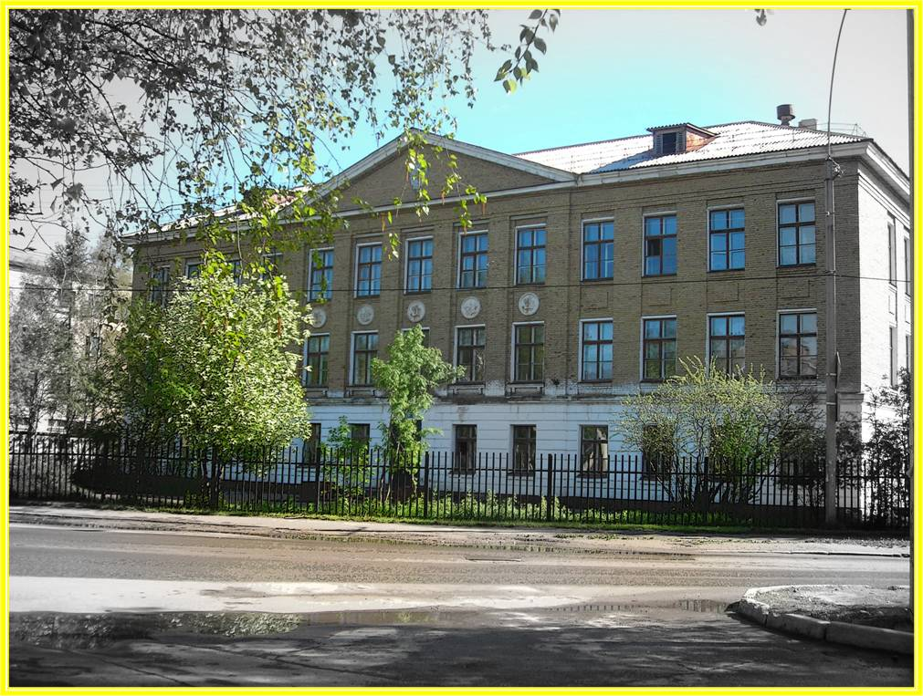
Количество обучающихся в 27 образовательных учреждениях на 01.09.2014г.- 12 465 учащихся.
Система МОУ общего образования:
1. начальная школа - детский сад (1),
2. начальная общеобразовательная школа (1),
3. основные общеобразовательные школы (2),
4. средние общеобразовательные школы (17),
5. средние общеобразовательные школы с углубленным изучением отдельных предметов (2),
6. лицеи (2),
7. гимназия (1),
8. вечерняя (сменная) общеобразовательная школа (1).

Slide 6
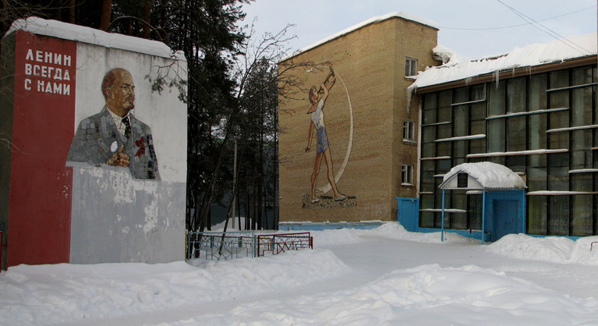
Дополнительное образование:
Охват учащихся внеурочной деятельностью в учреждениях дополнительного образования составил на 01.09.2015 г. - 2616 воспитанников.

Slide 7
Стратегические задачи развития страны, республики, города определены в главных документах:
- Концепция Федеральной целевой программы развития образования на 2016 - 2020 годы (Распоряжение Правительства РФ от 29 декабря 2014 года №2765-р);
- Постановление Правительства Российской Федерации от 15 апреля 2014 г. № 295 г. Москва "Об утверждении государственной программы Российской Федерации «Развитие образования» на 2013 - 2020 годы»;
- Стратегия развития воспитания в Российской Федерации.
- Федеральный государственный образовательный стандарт

Slide 8
Республиканская научно-практическая конференция
«Образование как стратегический ресурс инновационного развития МОГО «Ухта»
8 – 9 декабря 2015
г.Ухта

Slide 9
«Образование как стратегический ресурс инновационного развития МОГО «Ухта»
Обеспечение доступности и качества образования;
создание условий для обеспечения непрерывности образования;
обеспечение открытости образования и общественного участия;
проектирование инновационного развития образования.

Slide 10
ФГОС НОО
С 01. 09. 2011
ФГОС ООО
ФГОС ДО
С 01.01.2016
С 01. 09. 2011

Slide 11
Требования готовности ОУ к введению ФГОС
кадровые и организационные условия ;
нормативно-правовое обеспечение;
информационное обеспечение;
материально-техническое обеспечение ;
финансово-экономическое обеспечение .

Slide 12
Нормативно – правовые акты, разработанные на уровне муниципалитета
- Стратегия социально- экономического развития муниципального образования городского округа «Ухта» на период до 2020 года.
- Программа «Развитие образования на 2014-2020 годы»;
-«Дорожная карта» (Изменения в отрасли «Образование» на территории МОГО «Ухта», направленные на повышение эффективности образования и науки).

Slide 13
Организация курсовой подготовки и переподготовки кадров
Кадровые и организационные условия:
ГОУДПО «КРИРО» г. Сыктывкар
«АПК и ППРО» г. Москва
СГУ (КГПИ) г. Сыктывкар
«Развитие образования на территории МОГО «Ухта» на 2014-2020г»

Slide 14
100%
По состоянию на 01.09.2015г. 100% учителей начальных классов, педагогов, работающих в 5 классах прошли обучение на курсах повышения квалификации.

Slide 15
Дистанционное обучение
ГОУДПО «КРИРО» г. Сыктывкар
ЦДО «Эйдос» г. Москва
«ЦПКПК им. Ушинского» г. Москва
«Центр педагогических инноваций и развития образования «Новый век» г. Тюмень
МОУ «УТЛ», МОУ «ГПЛ», МОУ «СОШ № 10» практикуют проведение корпоративных курсов повышения квалификации для своих педагогических коллективов.

Slide 16
Анализ результатов мониторинга готовности ОО к введению ФГОС:
необходимостью внедрения ФГОС НОО и недостаточной профессиональной готовностью педагогов и руководителей ОУ;
необходимостью методического сопровождения введения ФГОС НОО муниципальной методической службой и неразработанностью эффективных моделей и механизмов деятельности.

Slide 17
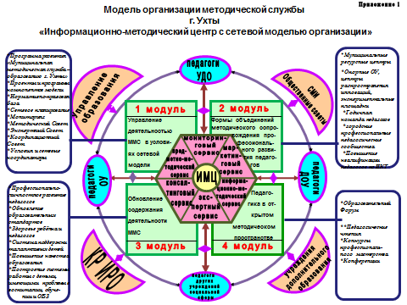
Модель организации методической службы г.Ухты «Информационно-методический центр с сетевой моделью организации»

Slide 18
1 модуль «Управление деятельностью ММС в условиях сетевой модели»;
2 модуль «Формы объединений методического сопровождения профессионального развития педагогов»;
3 модуль «Обновление содержания деятельности ММС»;
4 модуль «Педагогика в открытом методическом пространстве».

Slide 19
Сервисные методические услуги:
предметно–методический сервис: предоставление пакета работ по эффективным технологиям обучения и воспитания, подготовка методических пособий и т.д.;
мониторинговый сервис: разработка инструментария мониторинга профессиональной готовности педагогов и руководителей ОУ и т.д.;
маркетинговый сервис: изучение востребованных педагогами образовательных услуг, определение степени удовлетворения данного запроса ММС и т.д.;
экспертный сервис: экспертиза образовательных программ, школьных проектов по переходу на ФГОС учебных планов и т.д.;
консалтинговый сервис: практико-ориентированное консультирование по переходу на ФГОС;
информационно–методический сервис: создание информационных банков данных, издание методической продукции по внедрению ФГОС и т.д.

Slide 20
- проведение эффективной кадровой политики по обновлению и развитию учительского потенциала;
- переводу деятельности учителя в режим инновационной работы;
- совместный поиск эффективных решений задач стандарта в практической деятельности.

Slide 21
Муниципальный ресурсный центр на базе МОУ «ГИЯ»;
Муниципальные постоянно действующие семинары;
Индивидуальные и коллективные консультирования;
Совещания по обсуждению вопросов модернизации существующей в школах образовательной системы с целью приведения ее в соответствие с требованиями ФГОС;
Педагогический марафон «Технология и практика 21 века»;
Муниципальные методические недели;
Педагогический Форум (в 2014 году - 35 педагогов, в 2015 году- 47 педагогов).

Slide 22
Традиционные и инновационные формы представления опыта:
Участие в работе стажировочных площадок;
Размещение материалов с использованием информационных ресурсов (блог, сайт, персональная страница);
Проведение мастер- классов, семинаров;
Создание медиатеки для преподавателей по различным вопросам, участие в работе вебинаров, видеоконференций;
Участие в конкурсах профессионального мастерства

Slide 23
« Учитель года», «Воспитатель года»,
Методическая неделя педагогов-психологов «Практическая психология в образовании: вчера, сегодня, завтра - 2015»
Муниципальная методическая неделя классных руководителей «Панорама классных дел»,
Методическая неделя «Инновации в образовании: формирование УУД – стратегические цели «Новой школы»,
Методическая неделя «Духовно-нравственное развитие и воспитание через курс ОРКСЭ»,
Городской конкурс педагогических проектов «Лучший педагогический проект»,
Городской конкурс профессионального мастерства «Я - мастер своего дела»,
Городской профессиональный конкурс инновационных продуктов,
Муниципальный педагогический марафон «Технология и практика в образовании XXI века»,
Муниципальный конкурс методических разработок «Профессия – учитель!»,
Муниципальный интеллектуальный марафон учителей начальных классов,
Городской конкурс профессионального мастерства педагогов дополнительного образования «Лестница успеха»,
Муниципальный конкурс на лучшую программу развития воспитательной компоненты в общеобразовательном учреждении).

Slide 24
В этом году участниками 35 конкурсных мероприятий республиканского уровня стали 131 педагог, из них 16 победителей, 10 призеров, 3 лауреата. В 9 республиканских конкурсах для образовательных организаций было представлено 36 конкурсных материалов из них 14 победителей, 12 призеров.
С каждым годом растет количество педагогов, принявших участие во Всероссийских и Международных дистанционных конкурсах с 48 до 62 человек (итоги – 35 победителей и призеров).

Slide 25
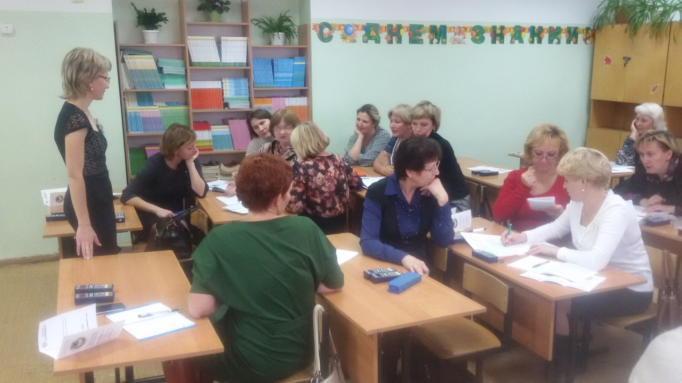
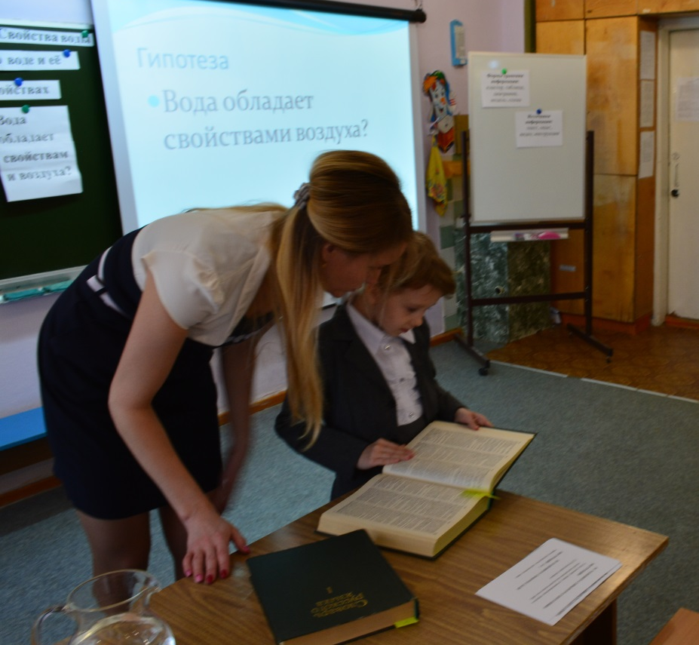
Практико-ориентированных семинаров на базе ОО
практикум: сформулировать метапредметные, личностные, предметные результаты усвоения (по посещенным урокам и образовательным событиям)
обучение анализу уроков и образовательного события;
проведение открытых уроков и образовательных событий учителями;
Презентация опыта работы по методическому сопровождению кадров;

Slide 26
«Молодые - молодым»- проект, направлен на поддержку профессионального развития молодых специалистов, учителей начальных классов. Срок реализации: 2012-2015 г;
«Повышение профессиональной компетенции педагогов»- проект, направлен на поддержку педагогов в вопросах освоения современных образовательных технологий. Срок реализации: 2011-2014 год;
«Путь к олимпу»- проект, направлен на подготовку учащихся к предметной Всероссийской олимпиаде, интеллектуальным конкурсам. Срок реализации: с 2013 года;
«Методическое обеспечение системной работы с одаренными учащимися в рамках муниципалитета». Срок реализации: 2012-2015год;
«Школа молодого руководителя». Проект направлен на поддержку молодых заместителей руководителей ОУ. Срок реализации: с 2010 года;
«Практическая психология в образовании. Вчера. Сегодня. Завтра». Проект направлен на поддержку психологов. Срок реализации: с 2014 года;
« Освоение ИКТ педагогами ОУ». Срок реализации с 2012 года;
Проект «Школа молодого заместителя директора по воспитательной работе» для ЗД по ВР. Срок реализации: с 2012 года;
Проект «Панорама классных дел» для классных руководителей. Срок реализации: с 2010 года;
Проект «Развитие воспитательной компоненты общеобразовательного учреждения» для ЗД по ВР. Срок реализации: с 2014 года;
Проект «Содержание деятельности общеобразовательных учреждений МОГО «Ухта» в вопросах воспитания» (обобщение опыта) для ЗД по ВР. Срок реализации: с 2010 года;
Проект «Современные подходы к организации воспитательной деятельности». Срок реализации: с 2010 года;
Проект по профориентационной деятельности « Я – будущий педагог!»
Срок реализации: с 2014 года;
Проект по профориентационной деятельности « Будущее региона в руках молодого поколения». Срок реализации: с 2015 года.

Slide 27
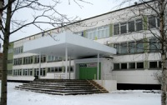
«Ухтинский технический лицей им. Г.В. Рассохина»
Инновационное образовательное учреждение, активно внедряющее информационные технологии в лицейское пространство. Лицей – это республиканский ресурсный центр по информатизации образования, активно включившийся в разработку модели школы «Школа-технопарк».

Slide 28
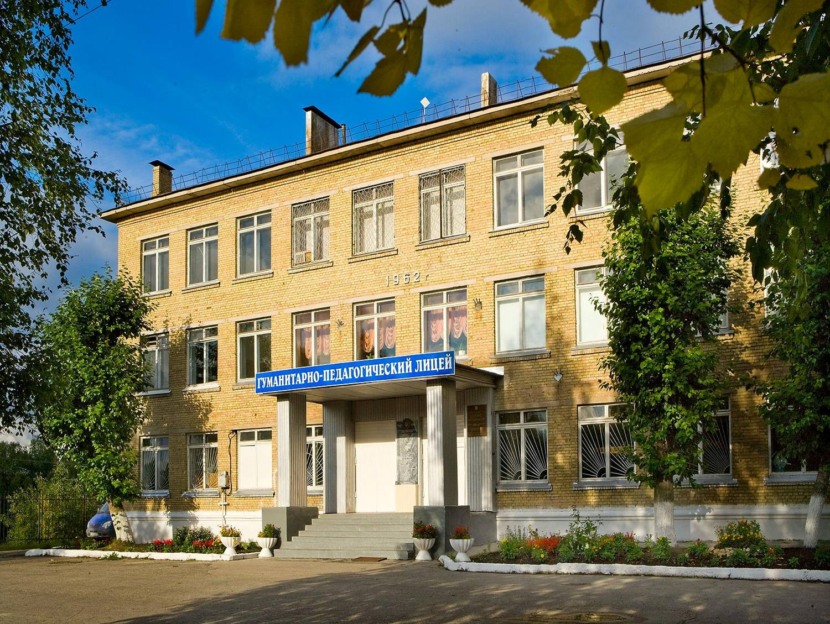
«Гуманитарно – педагогический лицей»
Экспериментальная площадка при академии повышения квалификации (г.Москва) по реализации проекта «Методическое обеспечение системной работы с одаренными учащимися в рамках сетевого взаимодействия».
В 2015 году на базе лицея в рамках реализации проекта «Профессия – учитель» открыт педагогический класс

Slide 29
Повышение компетентности педагогов ОУ г. Ухты в работе с одаренными учащимися.
Методическое и организационное сопровождение реализации Всероссийской программы «Путь к олимпу».
Методическое обеспечение и проведение интеллектуальных и творческих конкурсов, марафонов, конференций.
Нормативно-правовое обеспечение работы с одаренными. Корректировка и совершенствование нормативной базы по организации работы с одаренными.
Создание банка данных по одаренным учащимся в каждом ОУ и на уровне муниципалитета.

Slide 30
Благодаря системной работе в данном направлении в 2014-2015 учебном году учащиеся образовательных учреждений МОГО «Ухта» заняли 40 призовых мест на республиканском этапе Всероссийской предметной олимпиады школьников, в том числе 9 – в республиканской олимпиаде школьников по предметам национально-регионального компонента (2011-2012 уч.год - 23 призовых места в республиканских олимпиадах, 2012-2013 уч.г. – 36, 2013-2014 уч.г. – 38 ).

Slide 31
«Гимназия иностранных языков»
Создание модели организации образовательного процесса в соответствии с требованиями ФГОС ООО;
Создание внутришкольной системы оценки достижения планируемых результатов освоения ООП ООО;
Создание и апробация механизмов реализации основной образовательной программы основного общего образования (в т.ч. разработка учебного плана, плана внеурочной деятельности);
Создание финансово-экономических условий реализации основной образовательной программы основного общего образования;
Создание модели управления развитием профессиональной компетентности педагогов в условиях введения ФГОС ООО; Проектирование и анализ урока на основе системно-деятельностного подхода на уровне основного общего образования.

Slide 32
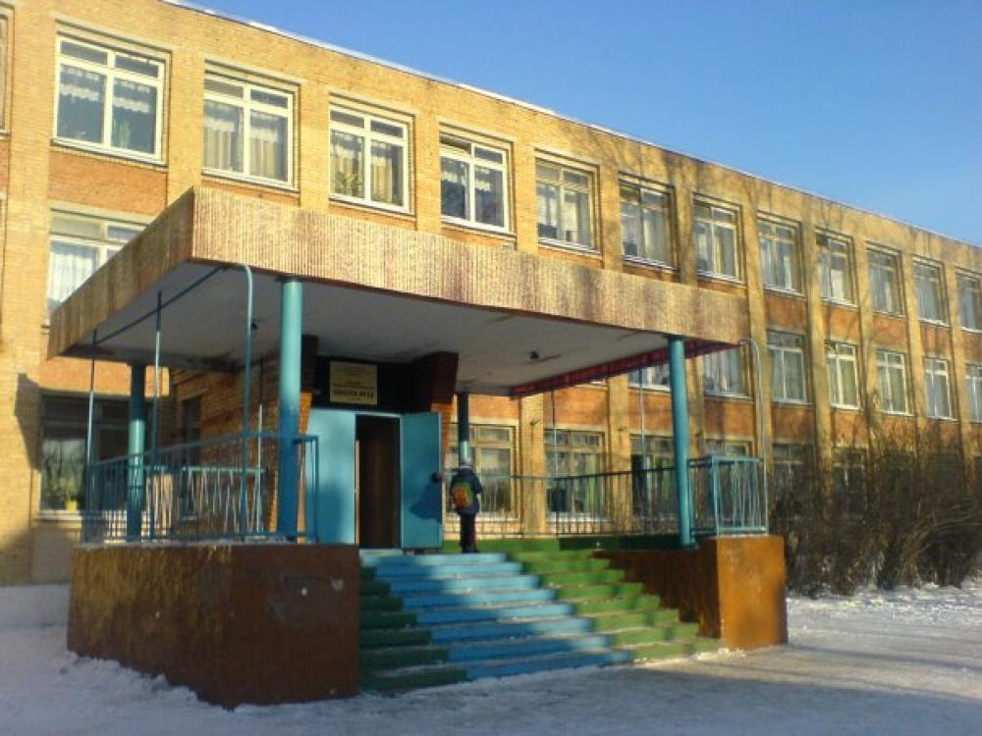
«Средняя общеобразовательная школа № 10»
«Цифровая школа естественно - научного направления как центр сетевого взаимодействия в системе образования на муниципальном уровне»
«Новая информационная среда»
«Внедрение ГИС «ЭО»
«Школьное питание»
«Электронная проходная»

Slide 33
«Средняя общеобразовательная школа № 16»
ресурсный центр по работе с обучающимися с ограниченными возможностями здоровья
«Разработка модели методического обеспечения работы с обучающимися с ограниченными возможностями здоровья» с целью оказания помощи и содействия в организации методического сопровождения работы с обучающимися с ограниченными возможностями здоровья педагогам г. Ухты и РК в условиях сетевого взаимодействия. Проект предполагает «развитие сетевого взаимодействия образовательных учреждений», «тиражирование опыта и повышение квалификации педагогических и руководящих работников системы образования».

Slide 34
Опыт инновационной деятельности ресурсных центров обобщался на республиканском и всероссийском уровнях через: публикации в профессиональных периодических изданиях, участие в республиканских и всероссийских мероприятиях:
Республиканский семинар «Опыт работы и проблемы муниципальных методических служб РК по научно-методическому сопровождению внедрения ФГОС НОО», 31 марта 2011 года;
• Республиканская научно-практическая конференция «Реализация ФГОС как механизм инновационного развития образовательного учреждения и профессионального развития педагога», 13-14 декабря 2012 года;
• Республиканская видеоконференция «Итоги первого года реализации ФГОС НОО», 30 мая 2012 года;
• Научно-практическая конференция «Реализация ФГОС как механизм инновационного раз- вития образовательной организации и профессионального развития педагога», 16-17 декабря 2014 года;
• Республиканский образовательный форум «Образование. Государство. Общество», 17-18 марта 2015 года;
Республиканская выставка «Школа 2015», Республиканский конкурс «Инноватика в образовании».

Slide 35
«Будущее региона в руках молодого поколения» « Я – будущий педагог!»

Slide 36
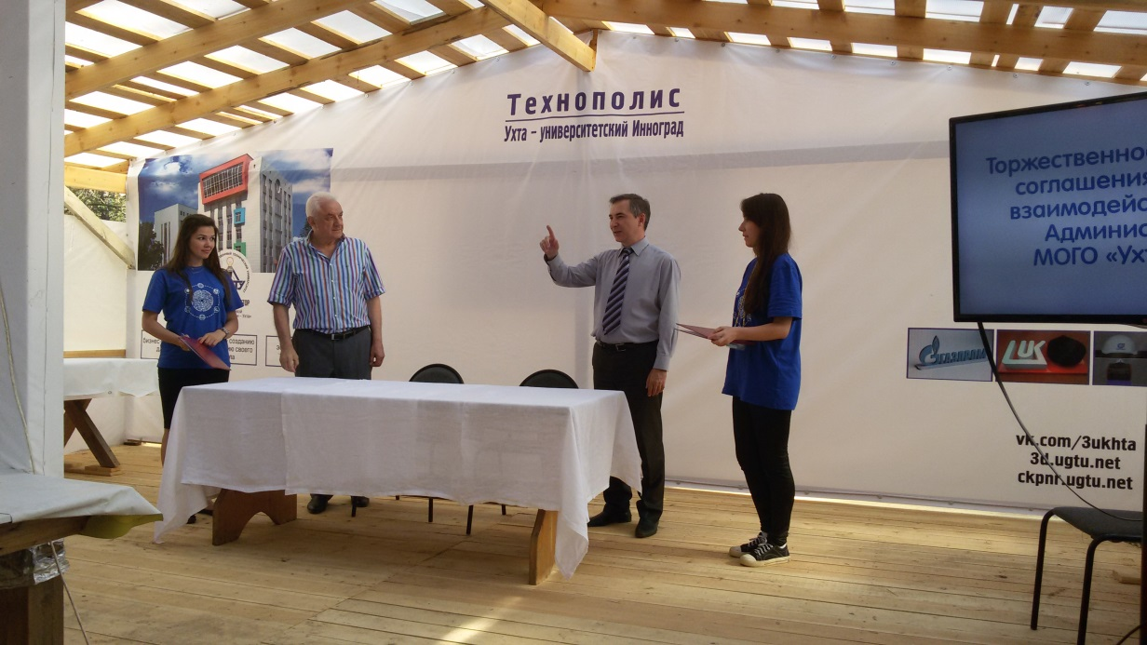
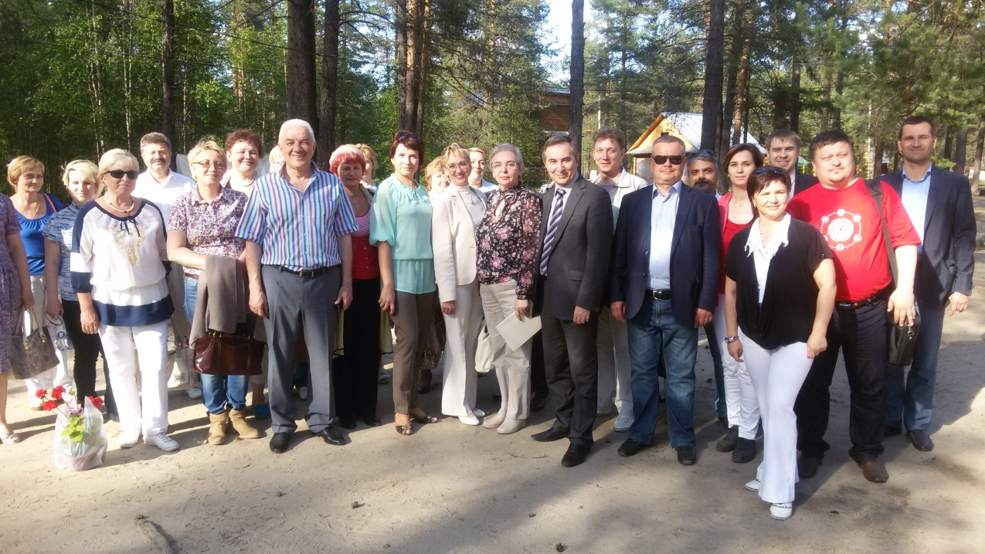
15 июля подписано соглашение о сетевом взаимодействии администрации МОГО « Ухта» и «УГТУ» в вопросах научно- методического и кадрового сопровождения.

Slide 37
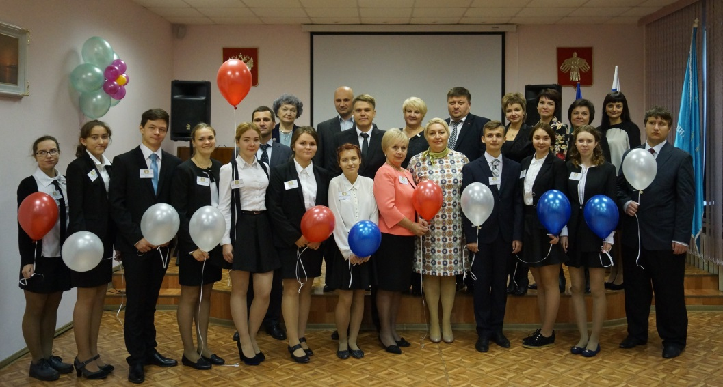
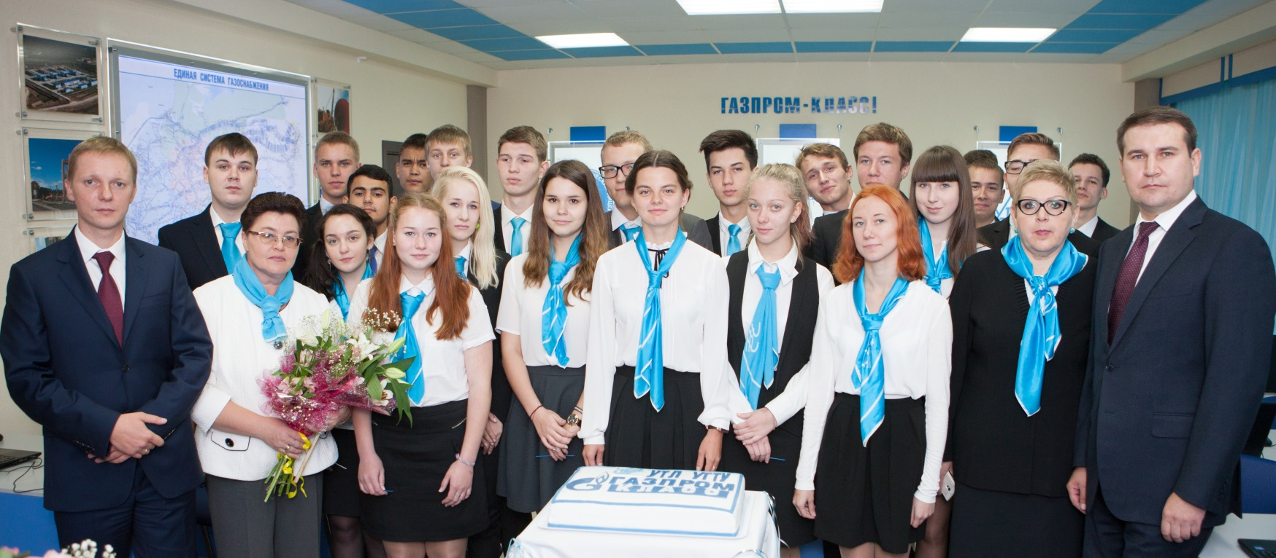
Профильные классы:

Slide 38
Приказ МУ "Управление образования" №01-08/91 от 06.02.2014г. "О реализации Плана действий по обеспечению введения ФГОС ДО МОГО "Ухта";
Приказ МУ "Управление образования" №01-08/312 от 27.03.2014г. «О создании Координационного Совета по обеспечению введения и реализации ФГОС ДО в ДОУ на территории МОГО "Ухта";
Приказ МУ "Управление образования" №01-08/313 от 27.03.2014г. "О создании рабочей группы по методическому сопровождению введения ФГОС ДО в ДОУ на территории МОГО "Ухта" на 2014 -2015 гг».

Slide 39
Готовность к введению ФГОС ДО в Республике Коми
С 23.06.2015 по 25.08.2015 г все ДОУ приняли участие в республиканском «Мониторинге готовности к введению ФГОС ДО в Республике Коми». Результаты проведённого мониторинга свидетельствуют о готовности МДОУ МОГО «Ухта» к переходу на ФГОС ДО (61%).

Slide 40
Формы организации инновационной деятельности ДОУ:
по художественно – эстетическому направлению МДОУ «Детский сад №3 общеразвивающего вида»;
по экологическому направлению — МДОУ «Детский сад №4 общеразвивающего вида»;
по вопросам развития детей раннего возраста - МДОУ «Детский сад №10 комбинированного вида»;
по исследовательской деятельности — МДОУ «Детский сад № 14 компенсирующего вида»;
по этнокультурному направлению – МДОУ «Детский сад № 21 комбинированного вида»;
по формированию основ безопасного поведения – МДОУ «Детский сад №59 общеразвивающего вида»;
по организации интеллектуальных игр — МДОУ «Детский сад № 66 общеразвивающего вида»;
по коррекционному направлению (по работе с детьми, имеющими тяжелые нарушения речи) – МДОУ «Детский сад № 94 компенсирующего вида»;
по введению ФГОС ДО МДОУ «Детский сад № 40 компенсирующего вида» по обеспечению готовности к введению ФГОС (для коррекционных ДОУ);

Slide 41
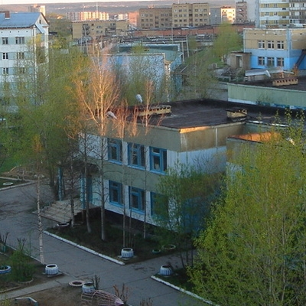
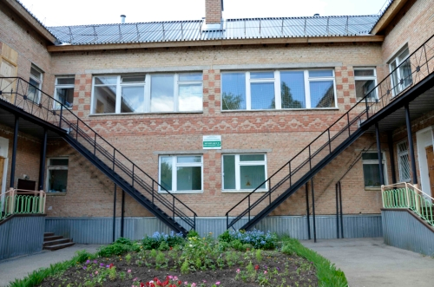
МДОУ «Детский сад № 40 компенсирующего вида» - Республиканская стажировочной площадки.
МДОУ «Детский сад № 94 компенсирующего вида» - пилотная площадка по введению и реализации ФГОС ДО в Республике Коми

Slide 42
Муниципальный ресурсный центр на базе МОУ «Начальная школа –детский сад № 1» по теме: «Повышение профессиональной компетентности педагогов и координация деятельности образовательных организаций в вопросах введения Федерального государственного образовательного стандарта дошкольного образования и начального общего образования»

Slide 43
Открытие муниципального ресурсного центра позволит:
разработать и апробировать модель муниципальной образовательной сети, способной создать необходимые условия для успешного перехода выпускников дошкольных образовательных организаций в начальную школу общеобразовательных организаций в условиях введения ФГОС ДО и ФГОС НОО;
выявлять затруднения, потребности и образовательные запросы педагогов в связи с изменениями в системе дошкольного образования, объединять методические ресурсы и совместно их использовать;

Slide 44
Направления в организации воспитания в условиях введения ФГОС:
Единая стратегия воспитания
Ресурсы ФГОС и Внеурочная занятость детей
Развитие воспитательных систем и воспитательных пространств
Дополнительное образование детей
Внедрение лучших педагогических практик.

Slide 45
Единые направления в планировании воспитательной работы по
«Я-гражданин»
«Нравственность»
«Учеба и труд»
«Здоровье»
«Природа и человек»
«Культура»
«Семья»

Slide 46
Показатели эффективности воспитательной деятельности:
- наличие новых воспитательных программ, удовлетворяющих растущие потребности субъектов системы воспитательной работы в городе;
- ценностные отношения школьников к окружающему миру, себе, другим;
- повышение удовлетворенности участников инновационных проектов системой воспитательной работы в городе;
- повышение уровня социального партнерства с организациями, не принадлежащими системе образования.

Slide 47
Дополнительное образование как важнейший вектор стратегии воспитания.
-обеспечивается непрерывный процесс саморазвития и самосовершенствования человека;
-создаются возможности для реализации целостного развития человека, поиска и обретения человеком самого себя;
-проектируется пространство персонального (не массового) образования для самореализации личности;

Slide 48
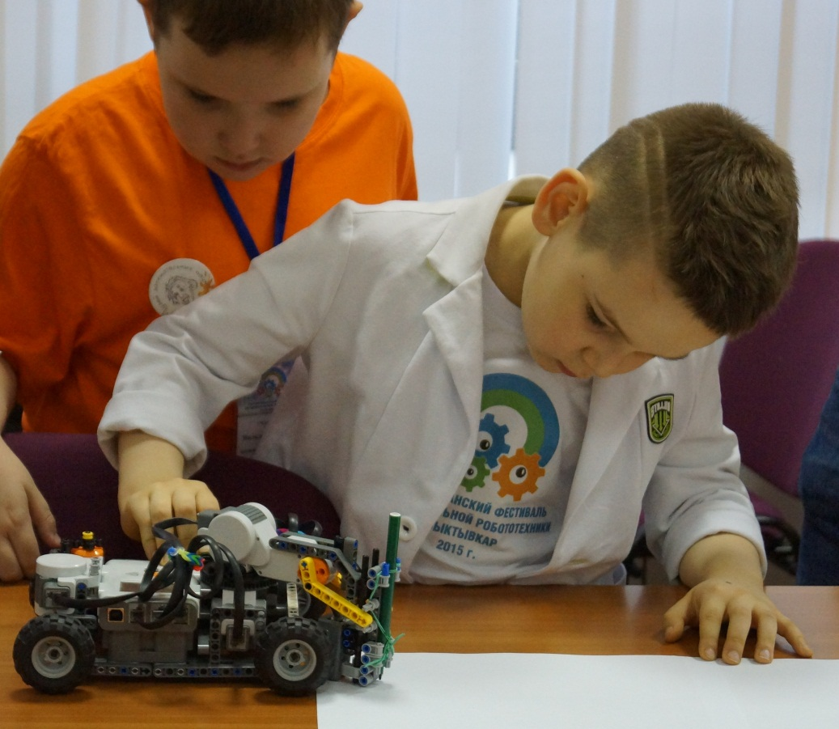
«Робототехника»
Муниципальные соревнования по робототехнике «ПЕРВОРОБОТ» (апрель 2015г.) – призовые места,
Республиканский Фестиваль по робототехнике г. Сыктывкар (16.05.2015г.),
Республиканский семинар – практикум на базе Визингского филиала ГАОУДО РК «РЦДО» г. Сыктывкар (ноябрь 2015),
Участие в межрегиональном открытом дистанционном командном турнире по робототехнике («ИТО-Архангельск-2015») 06.11.2015г.

Slide 49
Финансирование за 3 года:
- организация и проведение курсов повышения квалификации - 7млн. 357 400 рублей ( 3млн 780,2 рублей- ФГОС)
- организация и проведение конкурсов для педагогов и обучающихся- 3 млн 087 100рублей
- обновление материально- технической базы - 81 млн. 166 900 рублей
- приобретение учебников и учебных пособий- 18 млн. 169 400 рублей.

Slide 50
На проведение работ по капитальному ремонту МОУ «СОШ № 2» в 2013 году заключен контракт на 122 324 160,0 рублей с ООО «Комплект-Строй» г. Самара. В 2015 году из Республиканского бюджета выделили 46 120 000,0 рублей (местный бюджет – 76 204 160,0 рублей). Ремонтные работы велись с августа 2013 года. Поставлено оборудование на сумму 26 337 899,09 рублей, в том числе:
- по Соглашению о сотрудничестве между администрацией МОГО "Ухта" и ООО "Лукойл - Коми" учреждению выделены денежные средства в размере 8 991 200,0 рублей на приобретение современных спецкабинетов (информатика, физика, химия, биология);
- за счет субвенции на реализацию муниципальными общеобразовательными учреждениями в Республике Коми основных общеобразовательных программ – 4 000 000,0 рублей (спортинвентарь, учебная мебель и учебно –методические пособия);
- за счет средств местного бюджета – 13 346 699,09 рублей (офисная мебель, технологическое оборудование на пищеблок, кабинеты технологии для мальчиков и девочек, оргтехника и прочее).

Slide 51
Общая сумма контрактов на проведение работ по капитальному ремонту МОУ « СОШ № 3» составляет 129 миллионов 650 тысяч 440 рубля. На оснащение школы из муниципального бюджета израсходовано 6 миллионов 157 тысяч 382 рубля. В рамках соглашения о взаимной помощи между администрацией МОГО «Ухта» и ООО «Лукойл-Коми» были полностью оборудованы кабинеты информатики, физики, химии на общую сумму 6 миллионов 818 тысяч 672 рубля; выделены денежные средства по аналогичному соглашению с ООО «Лукойл - Ухтанефтепереработка» для оборудования и оснащения школьных мастерских на общую сумму 1 миллион 200 тысяч рублей.

Slide 52
Существуют проблемы по:
- комплексному оснащению учебного процесса и оборудованию учебного помещений;
- материально-техническому оснащению;
- информационному обеспечению.

Slide 53
организована курсовая подготовка, методическое обучение педагогов через обучающие и практико- ориентированные семинары, вебинары, сопровождение педагогов в конкурсах профессионального мастерства, создание сетевых сообществ педагогов, постоянно- действующих семинаров, постоянные и временные объединения педагогов, позволяющие реализовывать компетентностный подход в повышении профессионального уровня педагогов;
организована деятельность инновационных площадок- ресурсных центров, базовых учреждений, экспериментальных площадок;
100 % образовательных учреждений подключены к Государственной информационной системе « Электронное образование»;
проведены мониторинги организационно-педагогических условий введения ФГОС ООО в образовательных организациях;
наработан эффективный опыт интеграции дополнительного и общего образования, опыт работы с одаренными детьми с использованием проектной и исследовательской деятельности;
изменилась и структура муниципальной методической службы - разработана новая модель на условиях сетевого взаимодействия.

Slide 54
В 2015-2016 учебном году при введении ФГОС ООО необходимо решить следующие системные задачи:
1. Необходимо внесение изменений в действующую модель ММС, обеспечивающую непрерывное профессиональное образование педагогов.
2. С целью достижения показателей качественного образования, обеспечивающего формирование у выпускников компетенций, соответствующих требованиям ФГОС, необходимо создания эффективных систем оценки качества образования, в том числе оценки индивидуальных достижений учащихся.
3. Создание муниципальной системы оценки качества образования на основе модуля «Многоуровневая система оценки качества образования» Государственной информационной системы « Электронное образование» и электронного мониторинга эффективности внедрения ФГОС

Slide 55
Благодарю за внимание!

Slide 56
"Реализация ФГОС как механизм инновационного развития образовательной организации и профессионального развития педагога"
Республиканская научно-практическая конференция
8 – 9 декабря 2015
г.Ухта

